Slide 1
Protoboard

Slide 2
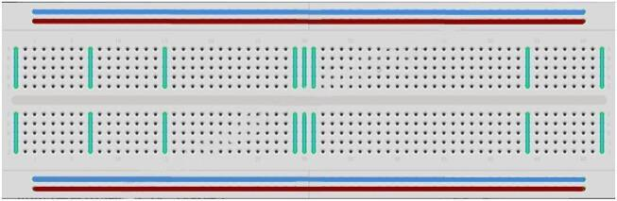
Introducción
Un protoboard permite crear prototipos de circuitos de forma rápida, sin necesidad de soldar las conexiones. A continuación un ejemplo.
imagen

Slide 3
Tipos
Las protoboard vienen en varios tamaños y configuraciones. La clase más simple es sólo una rejilla de agujeros en un bloque de plástico. En el interior son tiras de metal que proporcionan una conexión eléctrica entre los agujeros en las filas más cortas.

Slide 4
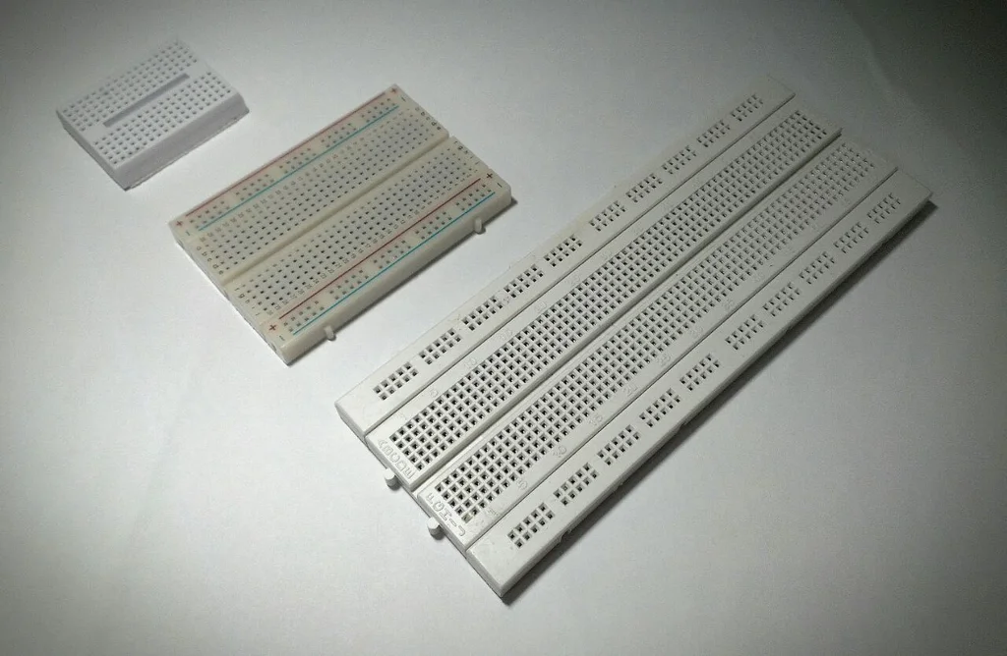
Conexión
Conectando las patillas de dos componentes diferentes de la misma fila quedan unidos eléctricamente.
imagen

Slide 5
Canales centrales
Los canales centrales indican que no están conectados ambos lados. Lo que significa, puede insertar un chip con las patillas a ambos lados del canal sin conectarlos juntos.

Slide 6
Tiras laterales
Algunos protoboards tienen dos tiras de agujeros que corre a lo largo de los bordes laterales del tablero.
Estas tiras se denominan carriles y le permiten alimentar a muchos componentes o puntos en el tablero.
Proporcionan una manera para conectar una tensión común. Son generalmente en pares para + 5 voltios y tierra.

Slide 7
Desventajas
Si bien son protoboards para prototipos, tienen algunas limitaciones. Porque las conexiones son temporales y de acople, no son tan fiables como conexiones soldadas. Si tienes problemas intermitentes con un circuito, puede ser debido a una mala conexión en una protoboard.

